Slide 1

SGI
Sistema de gerenciamento de indicadores

Slide 2

Oportunidade
Atuação da Medicina Preventiva através de análise de Indicadores e
monitoramento constante do paciente por sistemas inteligentes
Qualidade de vida para o Paciente
Prevenção de doenças Fatais
Redução de custos com cirurgias para a Unidade de Saúde

Slide 3

Mercado
Todo o setor de saúde público e privado

Slide 4
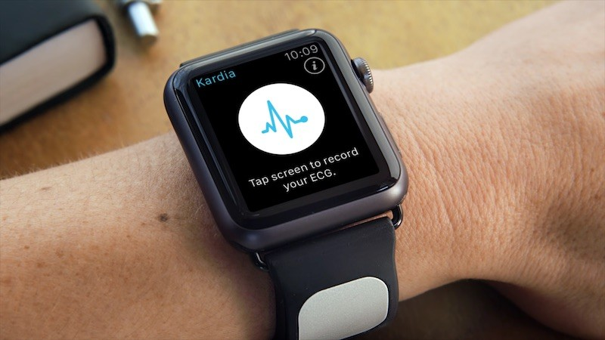
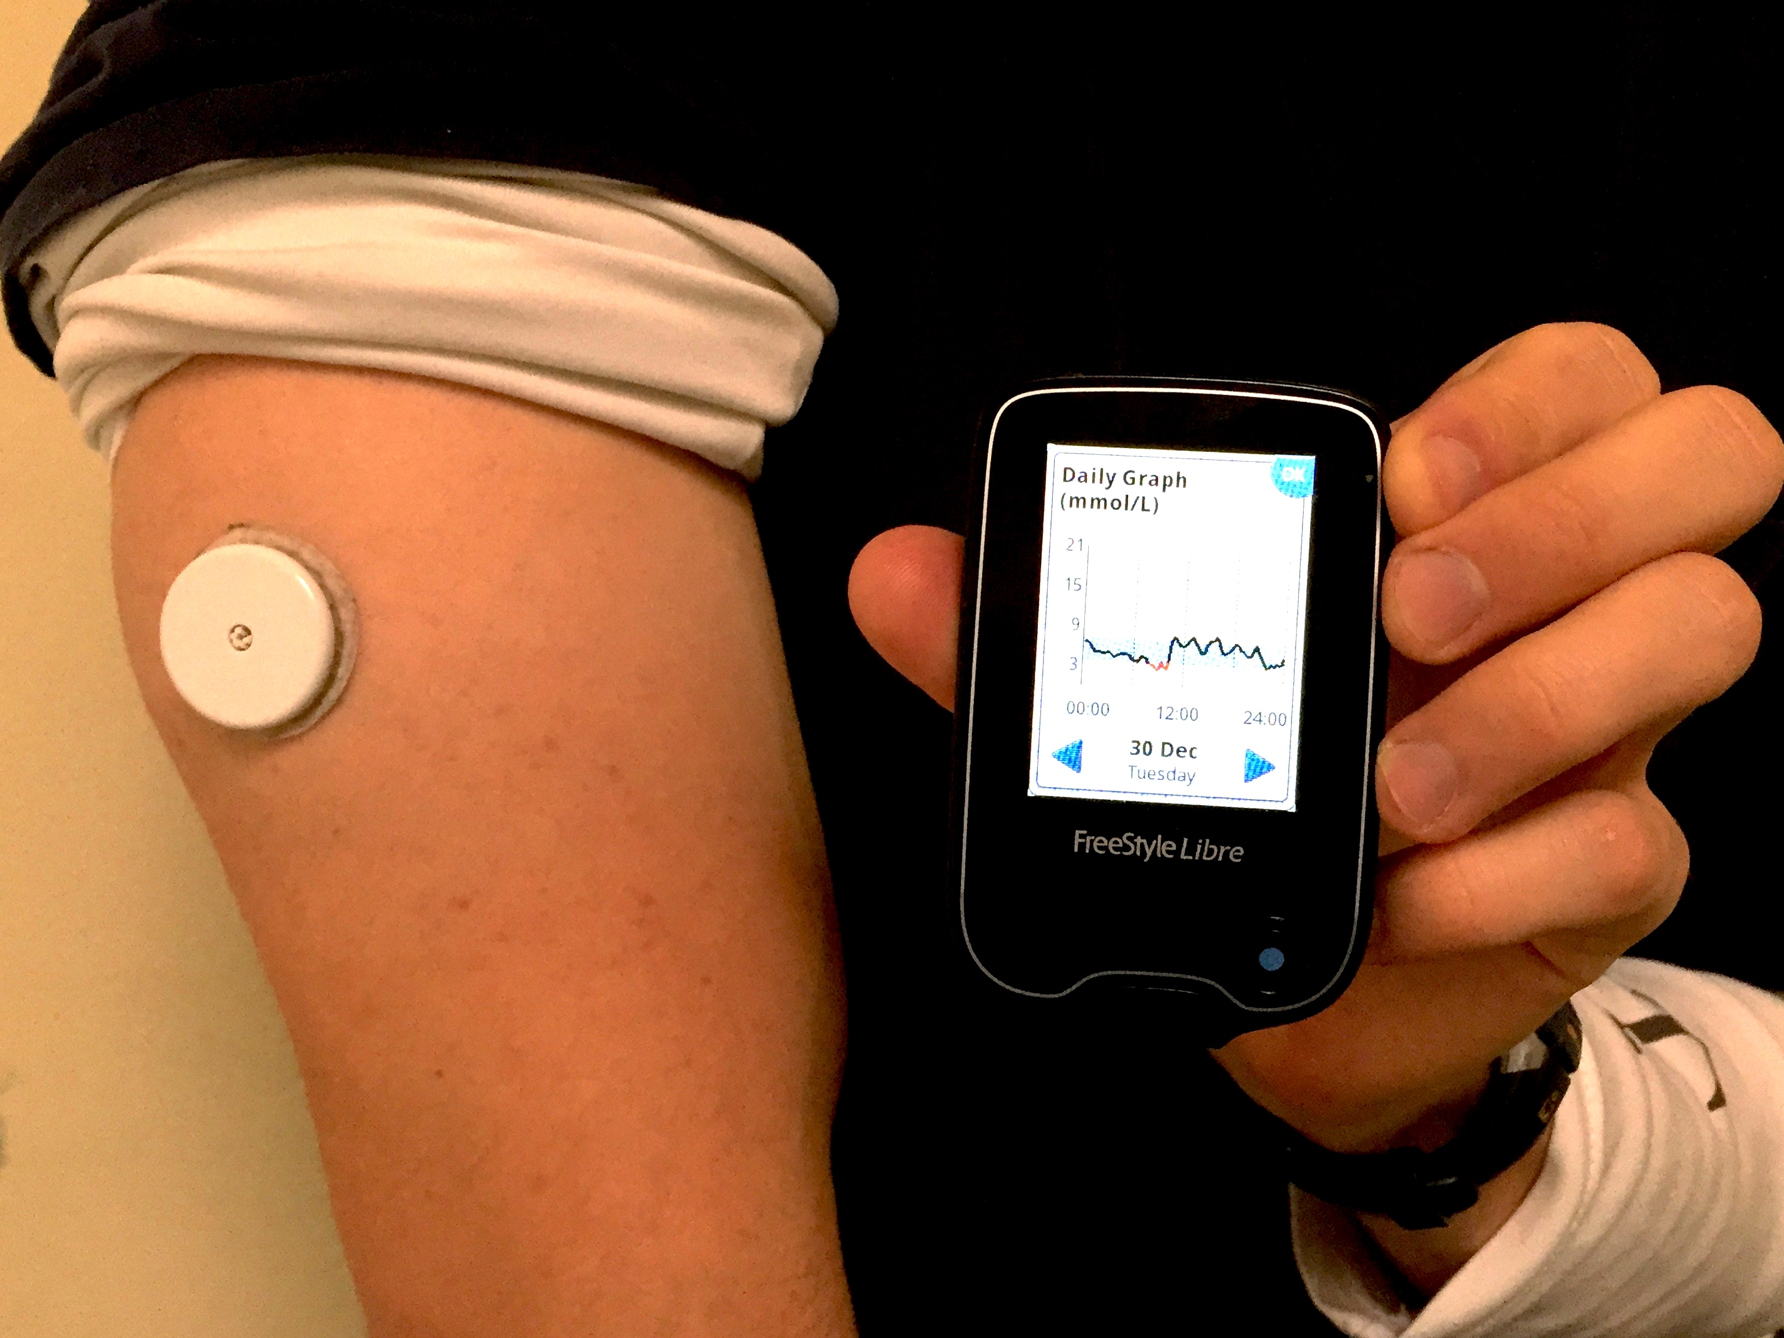
Solução
Envio de alerta em casos de anomalidade na Pressão Arterial ou Glicemia através de um dispositivo wear ou sensores de captação de dados da corrente sanguínea.

Slide 5
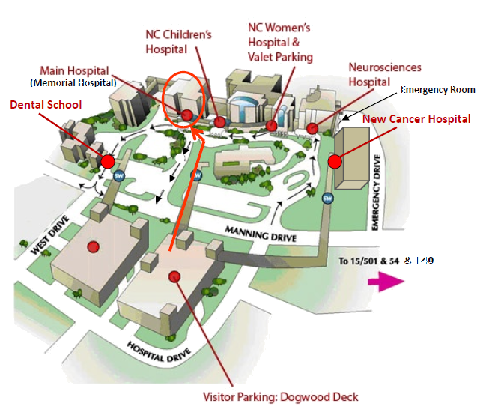


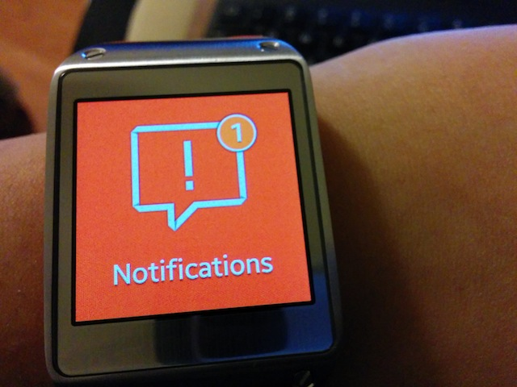
Diferenciais
Pequenas e Médias Alterações
Emergência
Envio de alertas com dicas de Dieta, atividades físicas ou unidades de saúde próximas de sua geolocalização
Envio de alerta
para a central de emergência com a geolocalização do paciente

Slide 6

SGI – Sistema de Gerenciamento de Indicadores

